Slide 1
컴퓨팅문제와 알고리즘
과제 #2
201613998 소프트웨어공학과 설경원

Slide 2
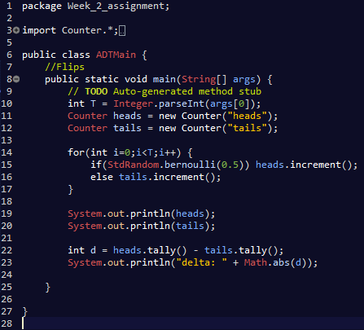
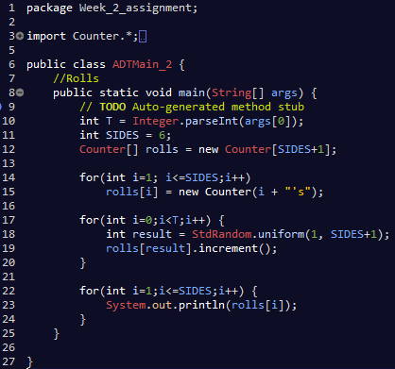
1.
ADT 강의내용에서 제시한 과제를 수행하여 제출하시오.
Q. 주어진 주사위(rolls)와 동전던지기(flips)가 동작 할 수 있도록 Counter와 StdRandom 라이브러리로 추가
< 주어진 rolls/flips

Slide 3
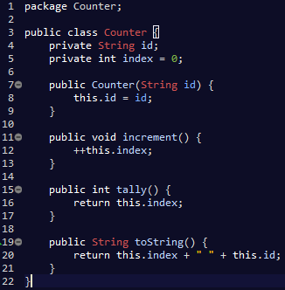
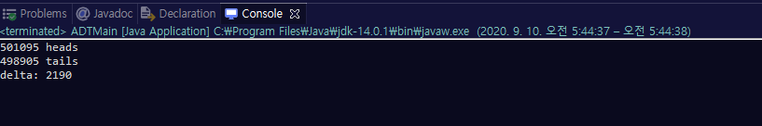
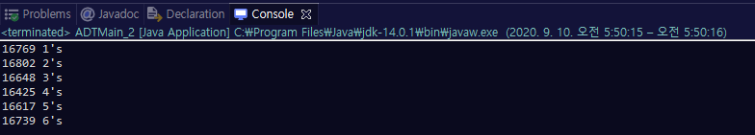
1번 문제> Counter클래스 코드 및 실행 결과
동전던지기(flips) 실행 결과
주사위(rolls) 실행 결과

Slide 4
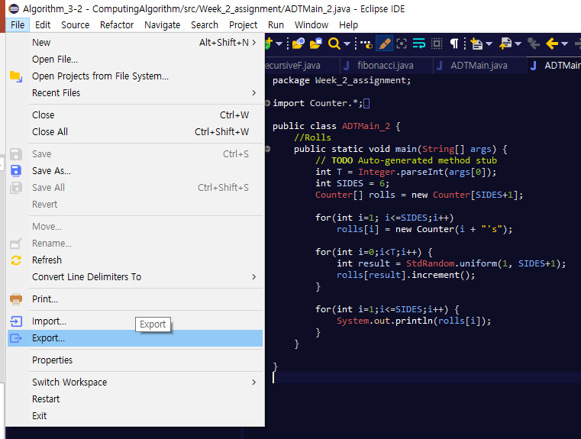
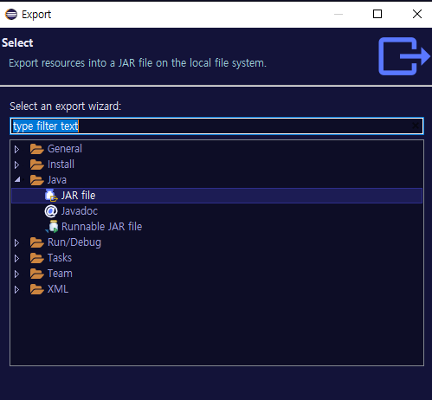
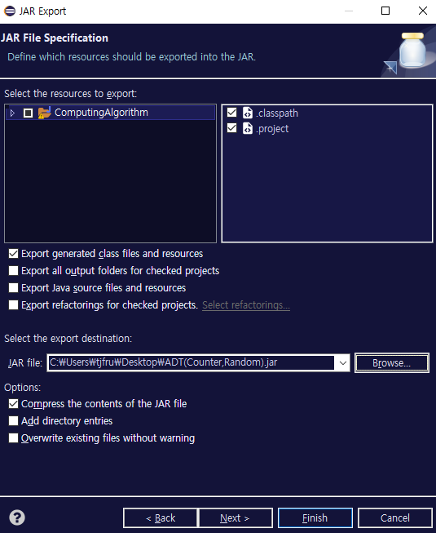

1번 문제> 해당 클래스(Counter, StdRandom) 라이브러리 화 (1)
[File] – [Export] – [JAR file] – 경로 설정 및 jar file 화 시키려는 클래스 선택 – jar file 생성

Slide 5
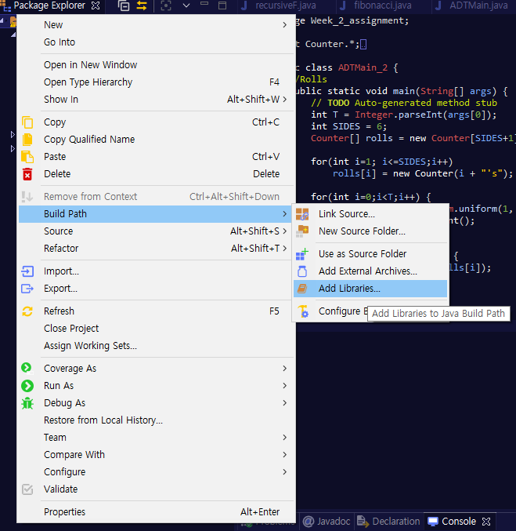
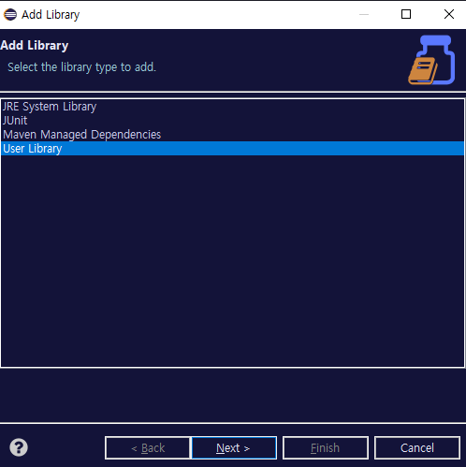
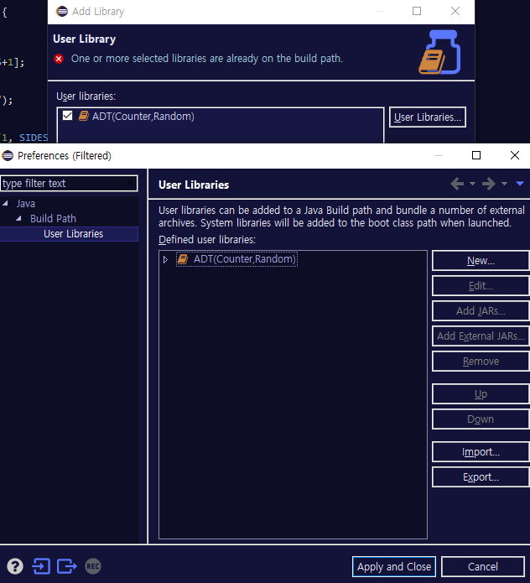
1번 문제> 해당 클래스(Counter, StdRandom) 라이브러리 화 (2)
[File] – [Build Path] – [Add Libraries] – [User Library] – [Add External JARs] - jar파일 선택 후 apply

Slide 6
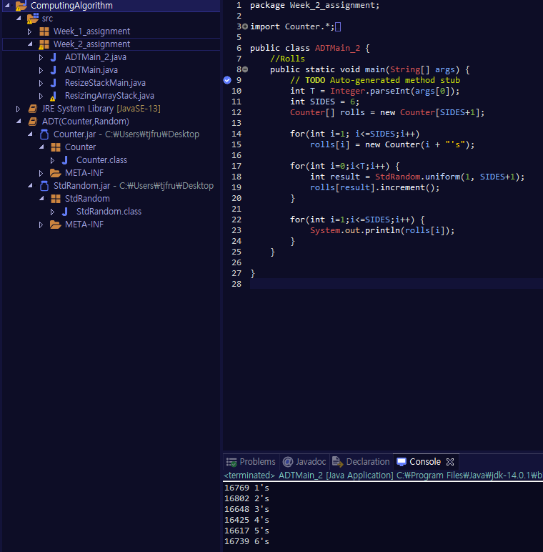
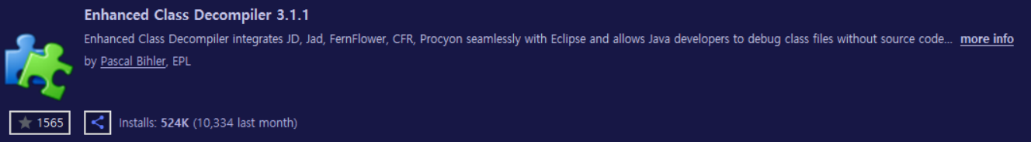
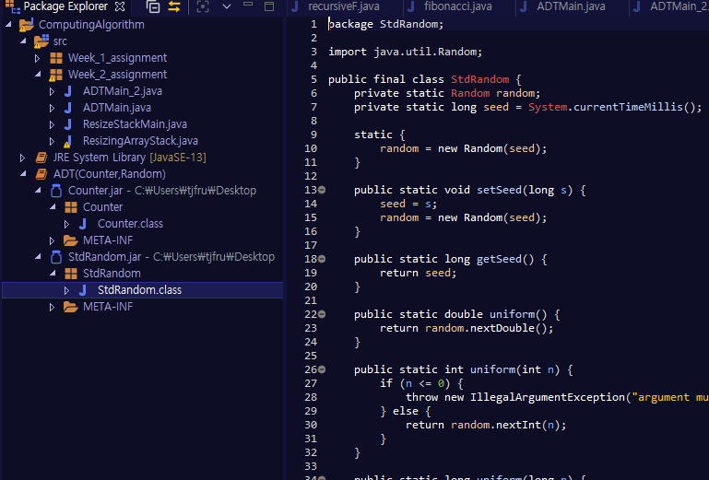
1번 문제> 해당 클래스(Counter, StdRandom) 라이브러리 화 (3)
라이브러리를 적용시키고 잘 동작하는 모습입니다. Jar file로 적용된 클래스들은 .java 파일이 아닌 .class 파일로 저장되었는데 오른쪽의 프로그램을 eclipse marketplace에서 설치하면 코드를 확인할 수 있었습니다.

Slide 7
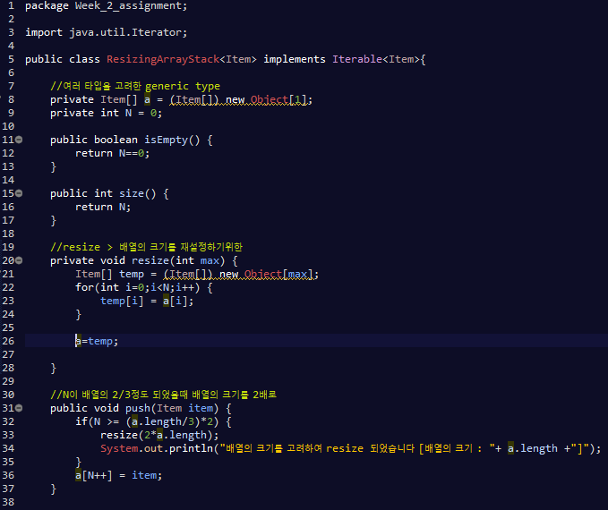
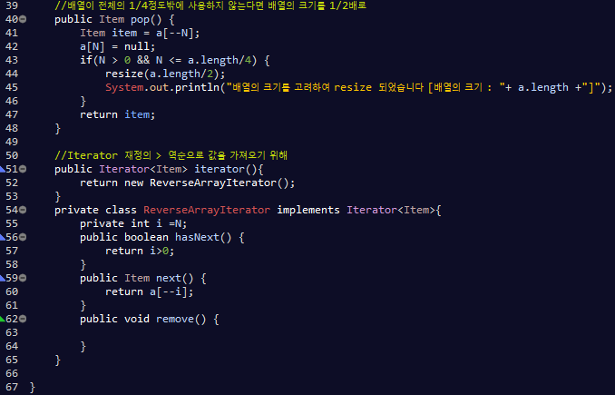
2.
Stack 강의내용에서 제시한 과제를 수행하여 제출하시오.
Q. 주어진 ResizingArrayStack Class를 활용하는 Client 코드 작성 (1. push, 2. pop, 3. iterator)
< 주어진 ResizingArrayStack Class에 resize 조건 변경(32행)
및 resize 되었다는 print문 추가

Slide 8
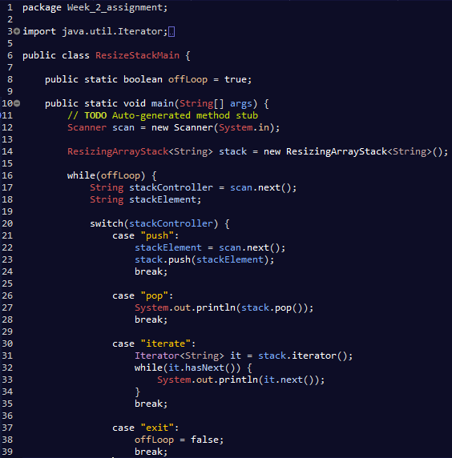
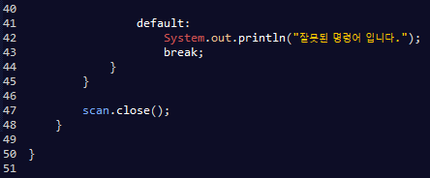
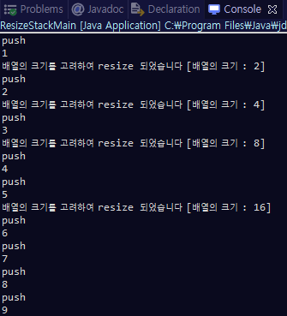
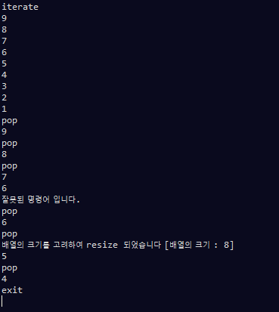
2번 문제> 활용하는 Client(Main) 코드 및 결과

Slide 9
3.
Stack 강의자료 마지막 quiz에서 답이 logarithmic인 이유는 무엇일까요?

Slide 10
감사합니다!
Thank you!

